Slide 1
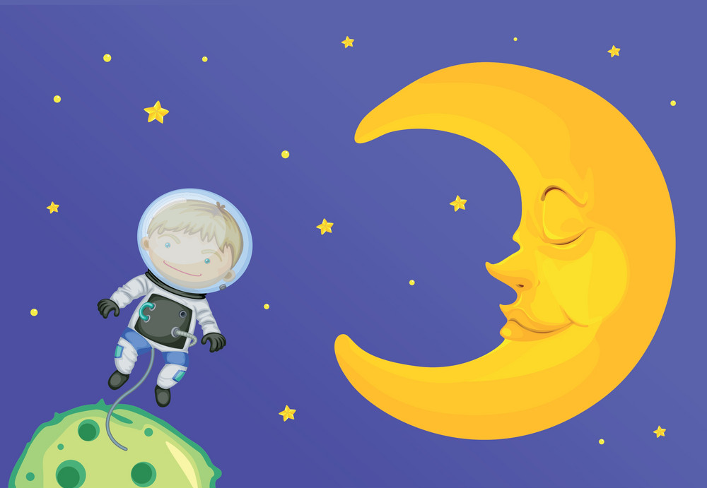
ЭТАПЫ
ИЗГОТОВЛЕНИЯ
МАКЕТА
«ФАЗЫ ЛУНЫ»

Slide 2
ДЛЯ ИЗГОТОВЛЕНИЯ МАКЕТА ВАМ ПОНАДОБИТСЯ
1/2 картона белого цвета
1/3 картона черного цвета
Ножницы
Простой карандаш

Slide 3
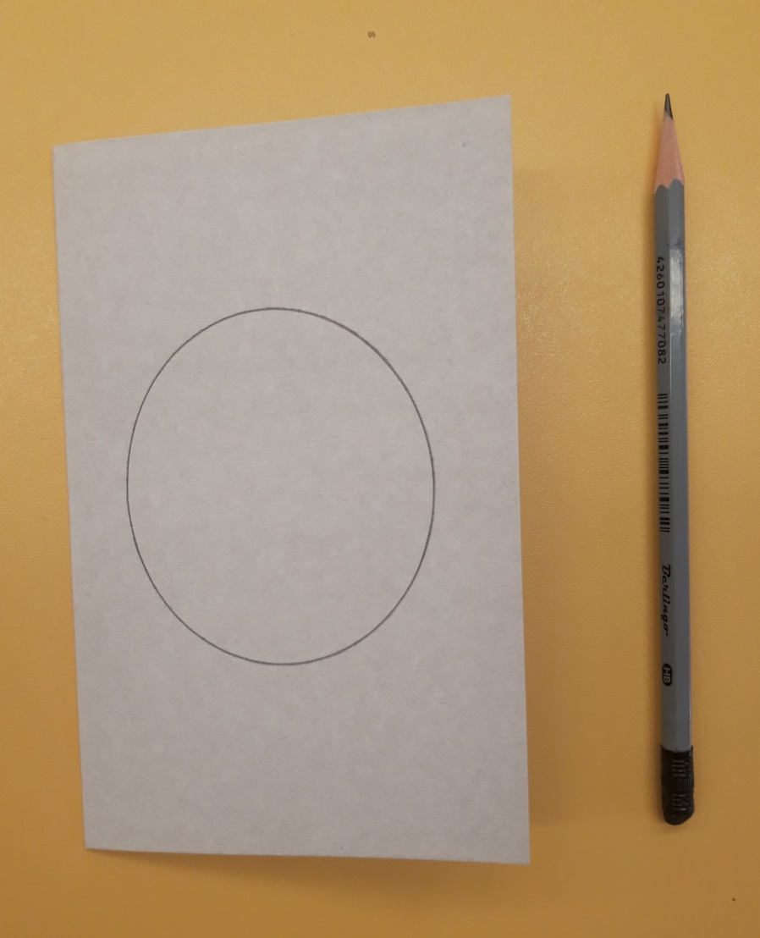
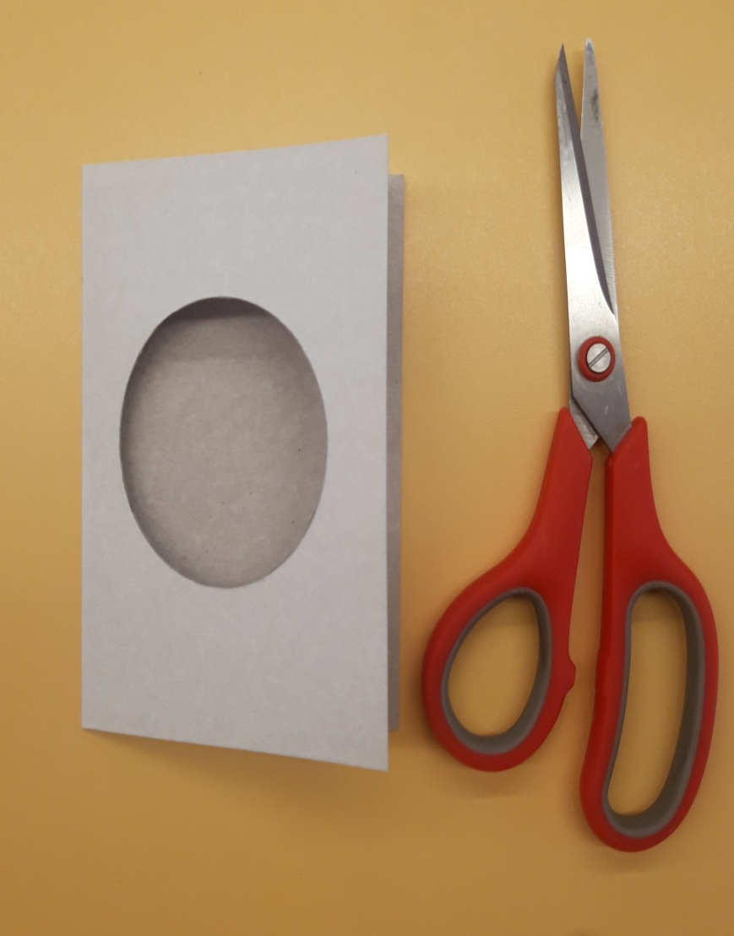
1. Сложите белый
картон пополам
2. Нарисуйте на одной
половине картона
круг
3. Вырежьте круг

Slide 4
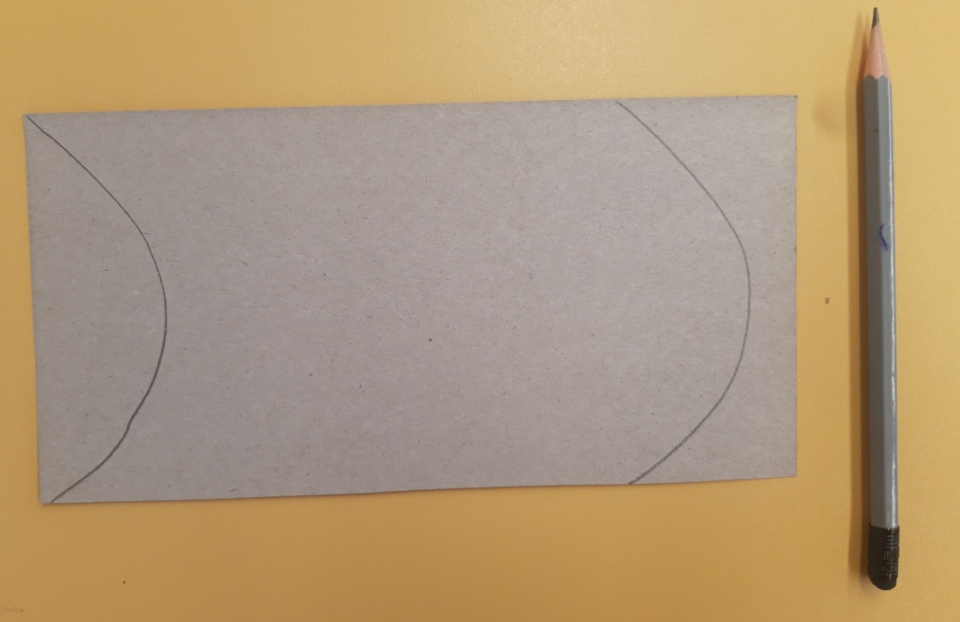
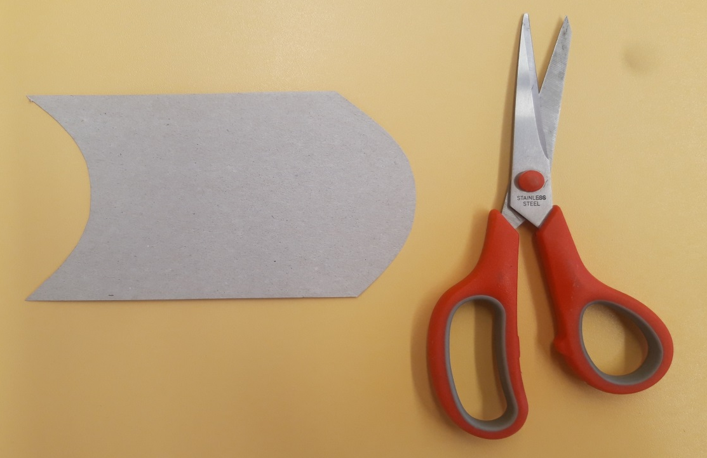
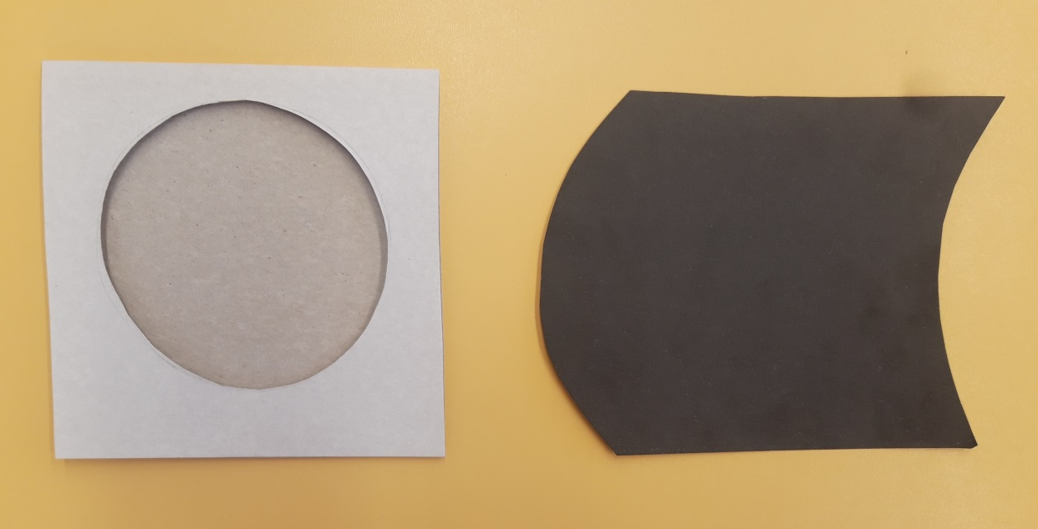
На черном картоне нарисуйте две дуги:
с одного края выпуклую, с другого края вогнутую. Вырежьте по контуру.

Slide 5
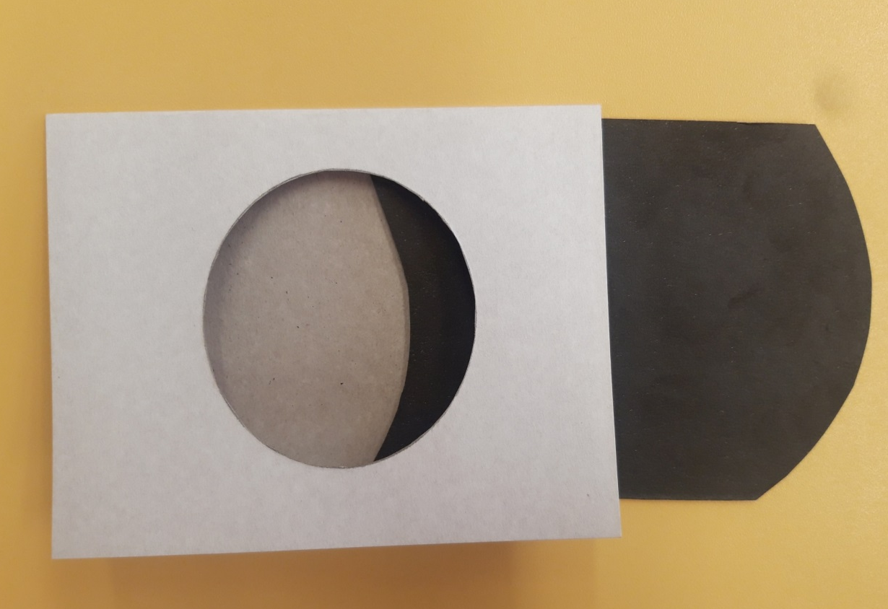
Можете приступать проводить опыт

Slide 6
Спасибо за внимание!

